Slide 1



Em nhớ những gì ?

Slide 2



Câu 1: Nêu tên các loại đồ chơi trẻ em?
Đồ chơi trí tuệ, đồ chơi vận động, đồ chơi truyền thống và đồ chơi hiện đại,...

Slide 3
Nêu thông điệp 4Đ?
Thông điệp 4Đ là chơi đồ chơi đúng lúc, đúng chỗ, đúng thời lượng và đúng cách.

Slide 4




Thứ ..., ngày ... tháng ... năm ...

Slide 5


Slide 6
a) Tìm hiểu sản phẩm mẫu

Slide 7
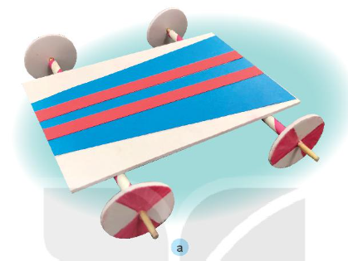
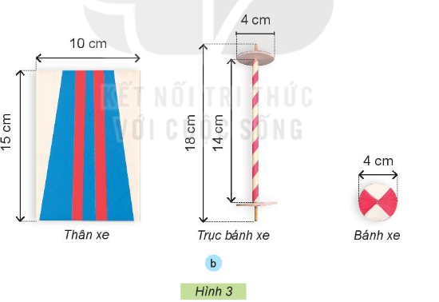
Em hãy quan sát xe đồ chơi mẫu trong Hình 3, nhận xét về hình dạng, màu sắc và kích thước của xe.

Slide 8
Xe đồ chơi mẫu gồm 3 bộ phận chính là: Thân xe, trục bánh xe, và bánh xe.

Slide 9
Thân xe hình chữ nhật, có màu xanh dương và 2 sọc màu đỏ. Đáy nhỏ dài 10c m; chiều cao là 6 cm.
Trục bánh xe thon dài 18 cm, trong lòng 2 bánh là 14 cm.
Bánh xe hình tròn có 2 màu đỏ và trắng, đường kính bánh là 4 cm..

Slide 10

Vì sao khoảng cách giữa 2 bánh ở trục bánh xe là 14 cm nhưng phải chiều dài que là 18 cm?
Vì ở trục bánh xe cần làm dư ra để bánh xe có thể chuyển động được, không bị văng ra ngoài khi đang chuyển động.

Slide 11
b) Vật liệu và dụng cụ

Slide 12
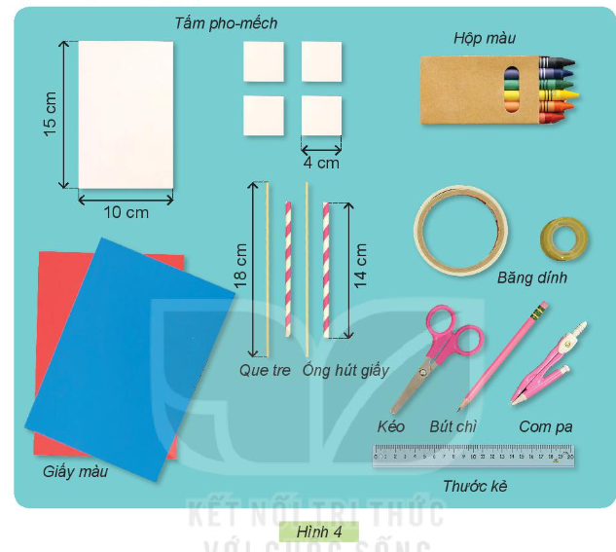

Slide 13
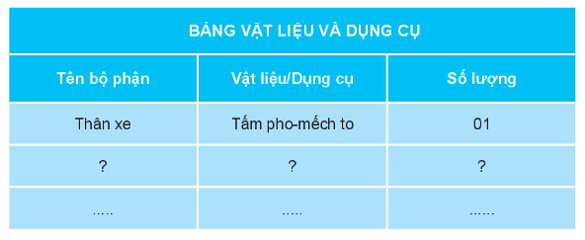
Em hãy lựa chọn các vật liệu, dụng cụ trong Hình 4 để làm xe đồ chơi và lập bảng theo gợi ý dưới đây

Slide 14



01
Lựa chọn các vật liệu phù hợp làm xe đồ chơi.
02
Hoàn thành Phiếu học tập kẻ sẵn bảng vật liệu và dụng cụ.

Slide 15
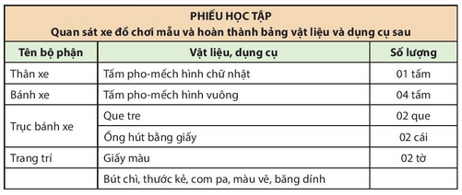

Slide 16


Slide 17
Trò chơi “Chọn đúng, chọn nhanh”

Slide 18
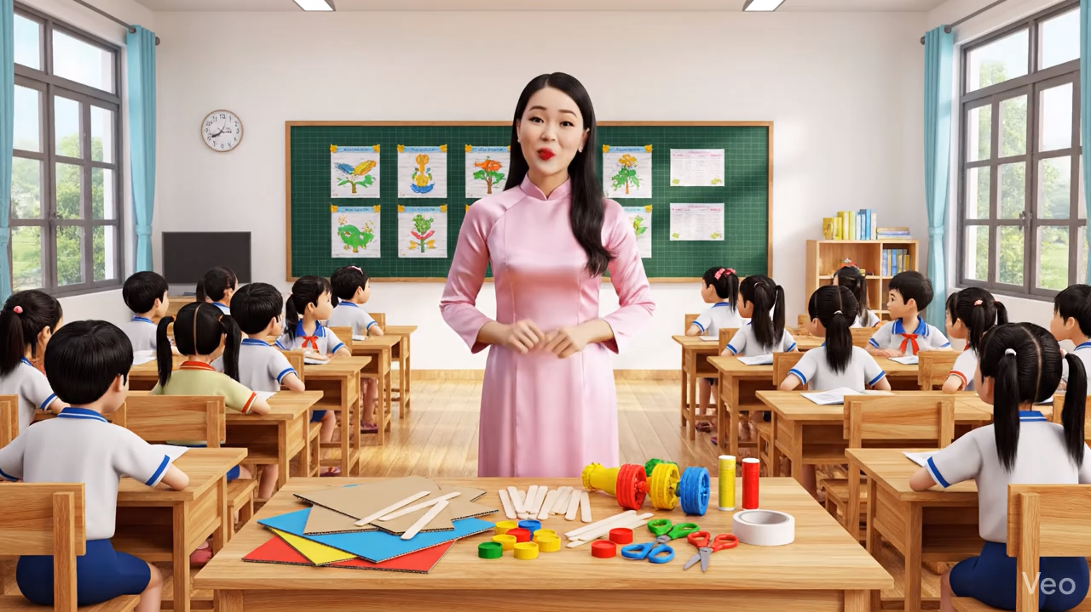

Slide 19


